Slide 1
유아기 놀이
다문화가족 이중언어환경조성을 위한
부모-자녀 놀이활동
7. 즐겁게 인사해요

Slide 2

준비해 주세요 : 인사말 카드그림
1. 아이가 인사를 했던 경험에 대해 이야기해봅니다.
아빠가 일하러 가실 때 ○○는 어떻게 인사했니?
그 때 아빠 기분이 어떠셨을까?
할아버지, 할머니가 오셨을 때 어떻게 인사했니?
○○가 인사하니까 할아버지, 할머니 기분이 어떠셨을까?
2. 가족간에 나눌 수 있는 인사 예절에 대해 이야기해 봅니다.
잠자리에 들 때 아빠, 엄마한테 어떻게 인사해야 할까?
(두 손을 공손히 모으고, 안녕히 주무세요)
음식을 먹을 때는 무슨 말로 인사를 해야 할까?
(잘 먹겠습니다.)

Slide 3
3. 아이와 상황 그림카드를 보며 상황에 따른 인사말
놀이를 해봅니다.
(어른이 밖에 나가실 때) 안녕히 다녀오세요.
(잠자리에 들 때) 안녕히 주무세요.
(어른과 인사할 때) 안녕하세요?
(밥 먹기 전에) 잘 먹겠습니다.
(밥 먹은 후에) 잘 먹었습니다.
(유치원에 갈 때) 다녀오겠습니다.
(고마운 마음을 전할 때)고맙습니다.

Slide 4
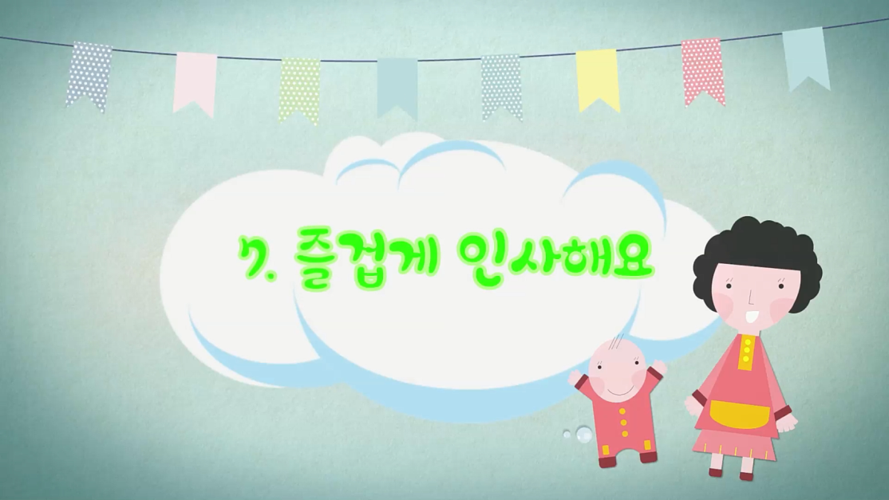
화면을 클릭하여
함께 영상을 볼까요?

Slide 5
알아두세요
상황에 적절한 인사말에 대해 충분히 이야기를
나눈 후 엄마나 아빠가 먼저 시범을 보여줍니다.
어른에게 하는 인사말과 형(동생)에게 하는 인사말을
비교해 가면서 이야기 해 줍니다.
엄마의 모국어로 인사를 자주 나누면 일상생활에서
인사는 엄마의 모국어를 사용할 수 있게 됩니다.

Slide 6
이렇게도 놀아주세요
가족과 인사 역할놀이를 해 봅니다.
여러 가지 인사말을 엄마 나라의 말로도 함께 반복해서
표현해 줍니다.
인사를 하면 좋은 점에 대해 함께 이야기 나누어 봅니다.
엄마의 모국어로 ‘사랑해요’라는 말을 알려줍니다.
그리고 ‘사랑해요’라는 말을 아이와 인사처럼 자주
주고 받습니다.

Slide 7
아이가 아빠에게 인사를 할 때 웃으면서 아이를
껴안아 줍니다.
그리고 “○○ 가 인사를 잘 하니까 아빠가 행복하다.”고
말해 줍니다.
엄마의 모국어를 아이에게 들려주세요
인사 :
안녕히 다녀오세요 :
안녕히 주무세요 :
잘 먹겠습니다 :
잘 먹었습니다 :
다녀오겠습니다 :
안녕하세요 :
고맙습니다 :

